Slide 1

第六篇
量子物理
第16章
激光和半导体

Slide 2
第16章 激光和半导体
Laser and Semiconductor
第1节 激光
第2节 半导体

Slide 3
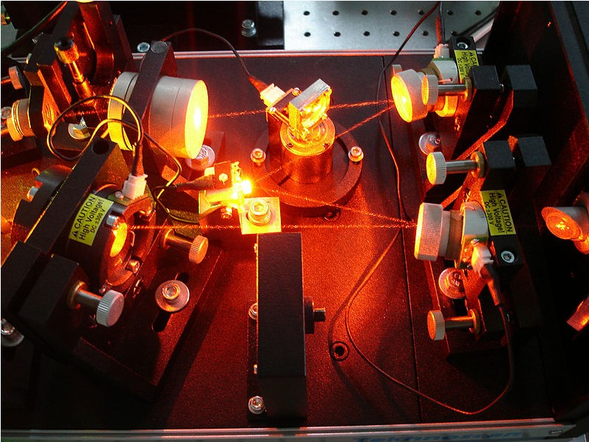
第1节 激光
Laser
Light Amplification by Stimulated Emission of Radiation
1.1 激光的特点
1. 方向性强、亮度高：直径百分之几——千分
之毫米的范围内产生几百万度的高温。
2. 单色性好：氦氖激光器 Δλ <10⁻⁷ Å
3. 相干长度长，相干性好
一般光源相干长度: 0.1——10 cm
氦氖激光器达 180 公里
4. 传递的信息容量大
1

Slide 4
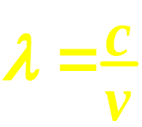
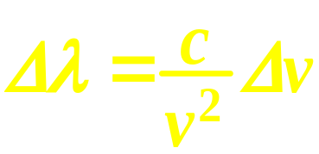
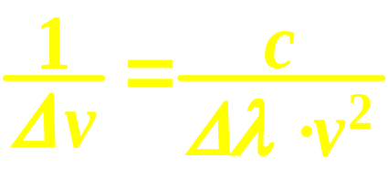
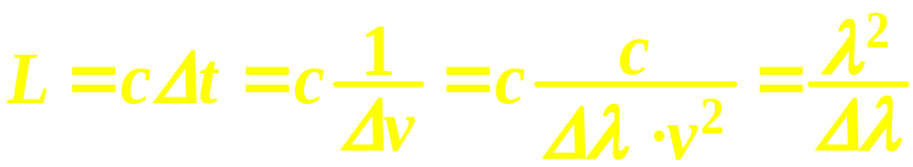
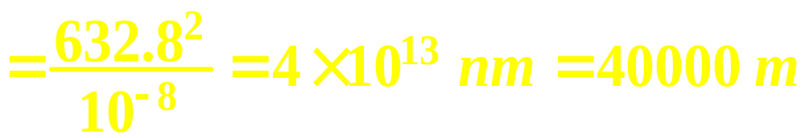
例1 氦氖激光器所发出的红光波长为 λ=632.8 nm，谱线宽度 Δλ=10⁻⁸ nm，计算相干长度。
解：
相干长度：
得
2

Slide 5
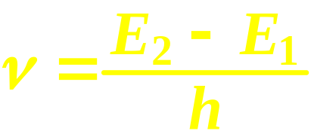
1.2 激光的发光原理
外层受激电子能级跃迁(从高能的激发态到低能的基态), 原子从较高的能级跃迁到较低的能级的过程中,原子向外发射电磁波——光。
原子运动状态的变化与发光相关联的情况有三种：
1. 自发辐射
N₂
在外界作用下, 电子
自行跃迁：
E₂
N₁
hν
E₁
自发辐射特点：各原子自发辐射的光是独立的、
无关的非相干光 。
3

Slide 6
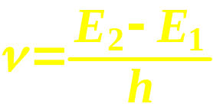

2. 受激辐射
一个光子刺激高能态上的一个电子，电子跃迁形成二个光子,二个光子刺激高能态上的二个电子形成四个光子……光子数成几何级数增加。
E₂
ν
ν
完全
一样
频率,位相,振动
方向,传播方向与外来光子相同。
ν
E₁
3. 受激吸收（光子数越来越少）
上述外来光子也有可能被吸收，使原子从E₁→E₂
吸收一个光子: hν = (E₂-E₁)
4

Slide 7
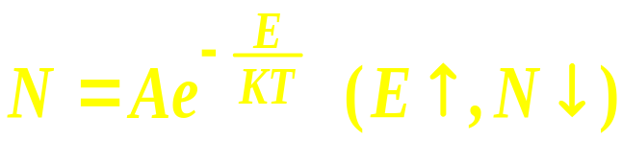
1.3 激光的获得
1. 粒子数反转
原子按能量分布
根据玻尔兹曼统计分布率:
从E₂—E₁ 自发辐射的光，可能引起受激辐射
过程，也可能引起吸收过程。
要得到激光，就要使受激辐射占优势。因此，
必须首先使高能态的粒子数大大超过低能态
——粒子数反转(获得激光的必要条件)。
为保证实现粒子数反转必须:
有激励能源（光、气体放电、化学、核能等）
有激活物质（工作物质）
(即有合适的能级结构）
5

Slide 8
2. 氦氖激光器（He是辅助物质，Ne是激活物质)
由电子的碰撞, He被激发到1S和2S能级——亚稳态 (概率比 Ne 原子被激发的概率大) 。
在He的这两个激发态上集聚较多的原子。
由于Ne的 5S 和 4S与 He的1S和 2S的能量几 乎相等，当两种原子相碰时非常容易产生能量的“共振转移”；在碰撞中 He 把能量传递给 Ne而回到基态，而 Ne则被激发到 5S 或 4S。
正好Ne的5S，4S是亚稳态，这样就可以形成粒子数的反转。
6

Slide 9





3.谐振腔
阳极
氦、氖气体
阴极
反射镜
反射镜
管内受激发射的光子, 沿管轴来回反射、增强，凡传播方向偏离管轴方向的逸出管外淘汰。
反射镜镀有多层膜, 适当选择其厚度, 使所需
波长得到“相长干涉” 后，反射加强。
精心设计管长, 使所需频率的波形成驻波（两端为波节）, 形成稳定的振荡得到加强。
7

Slide 10
谐振腔的作用：
（1）产生与维持光的振荡，使光得到加强。
（2）使激光有极好的方向性——定向。
（3）使激光单色性好。
对光放大实行选择、控制、增强的作用。
氦氖激光器已被广泛地应用于测量、对准、通讯、全息及医学等多个领域。
8

Slide 11
第2节 半导体
Semiconductor
2.1 半导体的基本概念
固体按导电性能的高低可以分为
导体
半导体
绝缘体
半导体的电阻率介于导体和绝缘体之间。既有负电性载流子(电子)又有正电性载流子
(空穴 hole)，其电学性能可用能带理论解释。
9

Slide 12
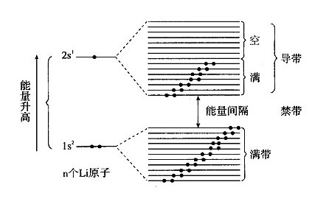
2.2 能带理论
固体中的一个电子只能处在某个能带中的某一能级上。由于环境和物理因素变化，每个能级将分裂成相差很小的一组能级——能带
能带
一般来说：
能带的宽度：~eV
能级
能级的宽度：~10⁻²³ eV
一个电子只能处在某个能带中的某个能级上
10

Slide 13
1. 有关能带被占据情况
内层能级被电子填满，由它分裂成的能带也被电子占满，称为满带；外层能级未被电子填满，它分裂的能级也未被填满，称为导带。
电子在满带中运动时不会形成电流，导带中的电子在跃入更高的空能级时形成电流。
电子可进入空能级形成电流——导电
满带: 能带排满电子—不导电
价带(导带): 能带未排满电子——能导电
空带(导带)：能带未排电子——能导电
禁带 : 不能排电子
11

Slide 14

2. 导体、半导体、绝缘体的能带结构
它们的导电性能不同，是因为它们的能带结构不同。
导体：其能带结构为满带与空带之间
没有禁带。
在外电场的作用下，大量电子
很易获得能量，集体定向流动
形成电流。
导带
满带上的一个电子跃迁到空带后, 满带中出现一个空位。
满带
导体的能带结构
12

Slide 15

半导体: 其能带结构为满带与空带之间是禁带。
但是禁带很窄（ΔE_{g} 约0.1～2 eV )。
满带中的电子较易进入导带。
导带
外 场
导带中的电子在外场作用下可向稍高能级转移参与导电。
禁带
满带
半导体的能带结构
13

Slide 16

绝缘体：满带与空带之间也是禁带，但禁带很宽。
导带
满带中的电子很难进入导带 (禁带难越)，所以形不成电流, 导电性很差。
禁带
满带
绝缘体的能带结构
14

Slide 17
E
导带
E
E
导带
导带
满带
满带
满带
半导体的禁带很窄，满带中的电子比较容易进入导带。导带中的电子在外场的作用下可向稍高能级转移参与导电。
绝缘体的禁带很宽，满带中的电子很难进入导带，导电性很差。
导带没有禁带，可以显示很强的导电性。
15

Slide 18


2.3 本征半导体 杂质半导体
1. 本征半导体（纯净的半导体，如硅、锗等）
半导体禁带宽度窄、在外场的作用下, 导带中
的电子、满带中的空穴都可参与导电。
(本征导电性。见下图)
电子导电:半导体的载流子是电子(带负电)
空穴导电:半导体的载流子是空穴(带正电)
外 场
导带
满带
16

Slide 19

2. 杂质半导体
（1）n 型半导体——电子导电为主
当四价的元素中 掺入少量五价元素时形成 n 型半导体。如:硅中掺入磷杂质后，磷原子在硅中形成局部能级位于导带底附近
（称为施主能级）。
一般温度下，杂质的价电子很容易 被激发跃迁至导带，成为导电电子，使导带中的电子浓度大大增加。半导体成为以电子导电为主的n 型半导体。
外场
导带
施主能级
满带
n 型半导体
17

Slide 20

（2）P 型半导体——空穴导电为主
四价的元素中 掺入少量三价元素时形成 P 型半导体，如：在硅中掺入三价的硼杂质，杂质原子的局部能级位于满带顶附近（称为受主能级）
一般温度下满带中的电子很容易 被激发跃迁至杂质能级上，满带中的空穴也将因此而大大增加，而成为多数载流子。从而半导体成为空穴型导电的 P 型半导体。
外场
导带
受主能级
满带
P 型半导体
18

Slide 21
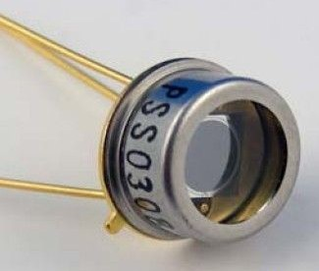
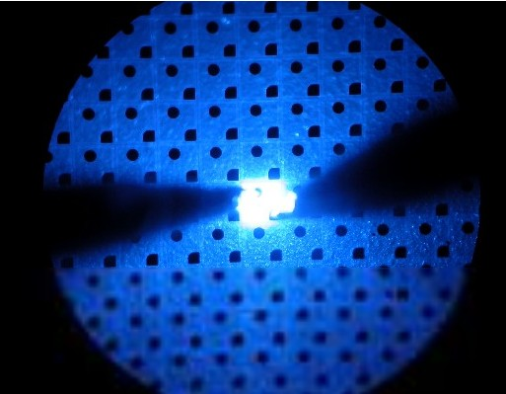
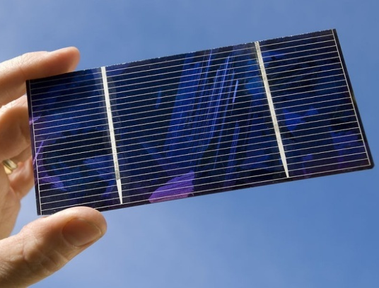
（3）P-N结
将P型和N型半导体紧密接触
-
-
-+
-
+
+
+
+
-
-
-
-
+
+
+
+
-
-
-
-
+
+
+
+
-
-
-
-
+
+
+
+
P区
N区
V₀
19

Slide 22
